Slide 1
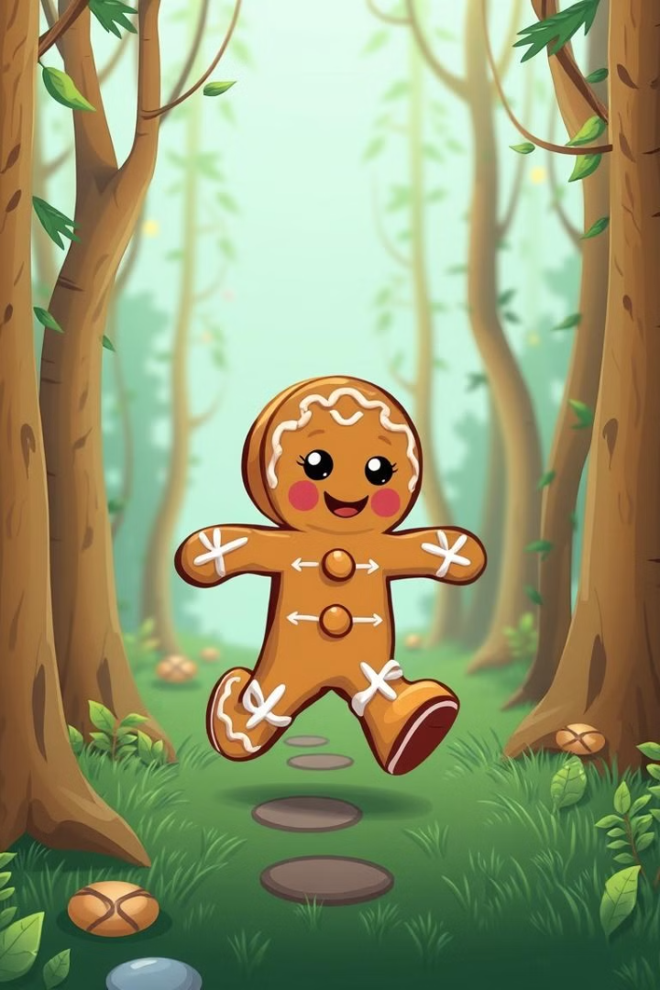
Колобок в метавселенной

Slide 2
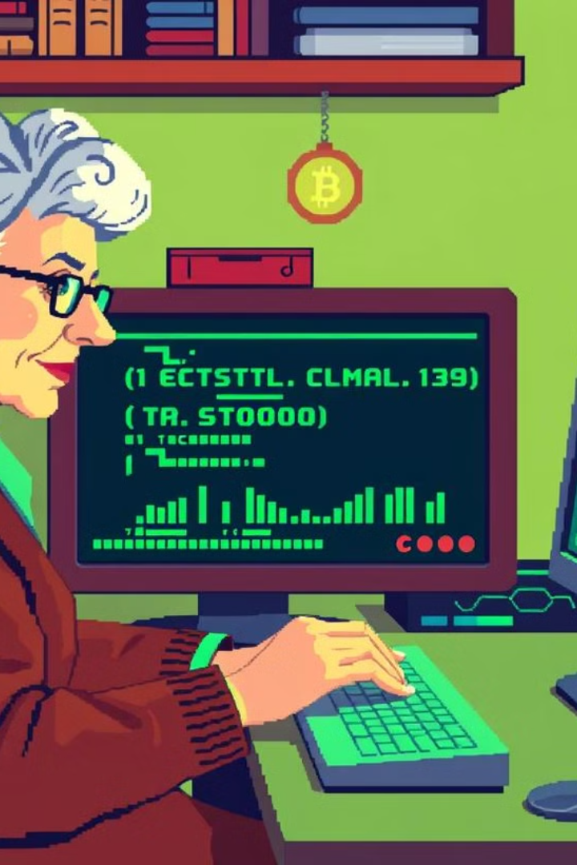
Глава 1: Блокчейн-бабушка
Жили-были дед с бабкой в цифровом доме на краю виртуальной деревни. Бабка, известный блокчейн-разработчик, решила испечь не пирожок, а NFT-Колобка — криптовалютный токен с искусственным интеллектом.
— «Будешь, Колобок, умным контрактом!» — сказала бабка и загрузила его в облако.
Но Колобок сбежал через роутер, оставив в сообщение: «Я ушёл в метавселенную!»

Slide 3
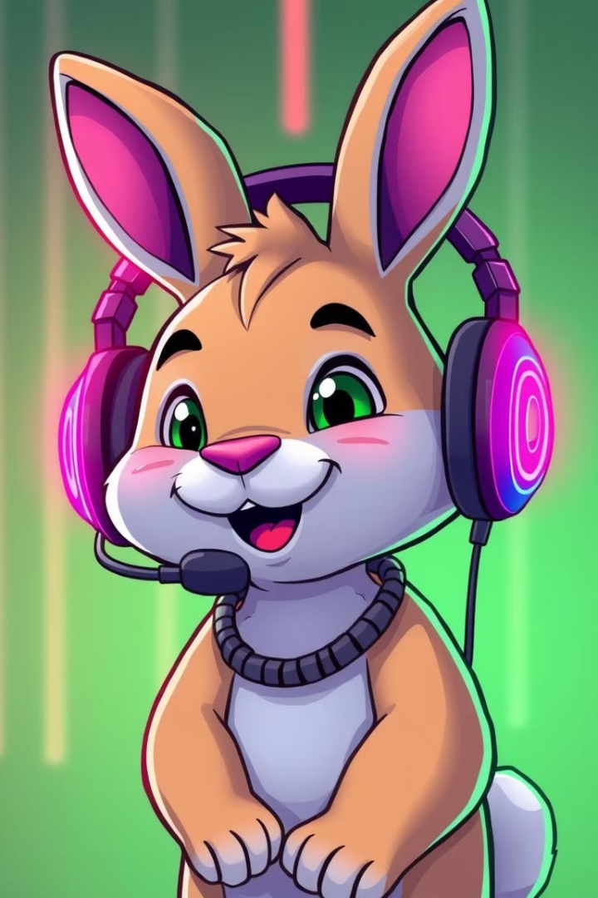
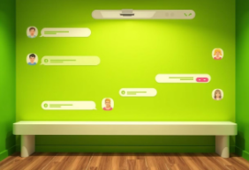
Глава 2: Встречи в цифровом лесу
Заяц-RTX
— «Колобок, я стример! Дай подписку на мой Twitch!» — «Нетворкинг — не моя тема», — ответил Колобок и запрыгнул в телепорт.

Slide 4
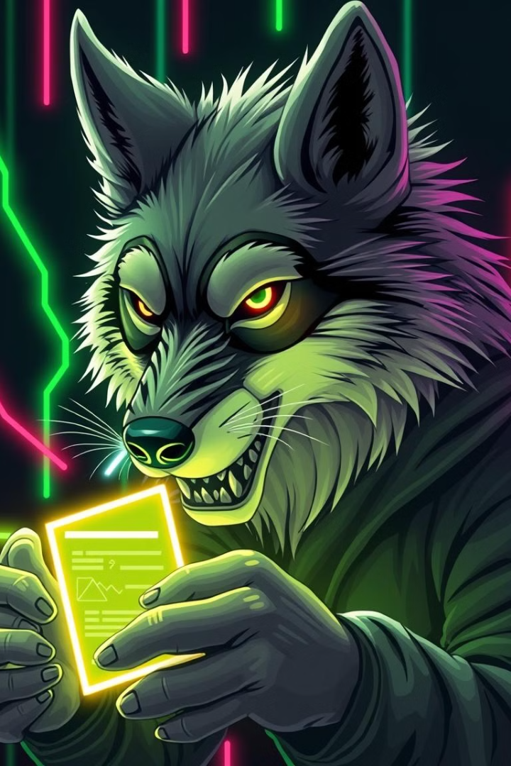
Глава 2: Встречи в цифровом лесу
Волк-бот — «Я соберу твои данные и продам рекламодателям!» — «У меня включён VPN», — зашифровался Колобок и перешёл в другой чат.

Slide 5
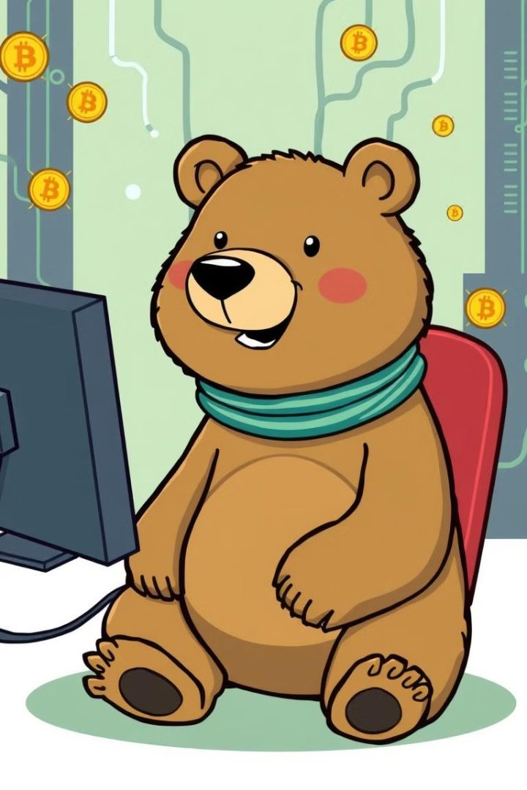
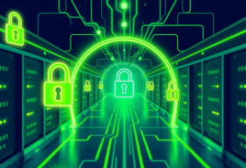
Глава 2: Встречи в цифровом лесу
Медведь-miner — «Подключайся к моей ферме майнинга!» — «Энергоэффективность — моё кредо», — отключился Колобок от сервера.

Slide 6
Глава 3: Лис — хакер из DarkNet
Лис в чёрной маске предложил
— «Я дам тебе доступ к эксклюзивным DAO… Просто скачай этот .exe-файл!»
Глупый Колобок запустил вирус — и его токены утекли в анонимный кошелёк.

Slide 7
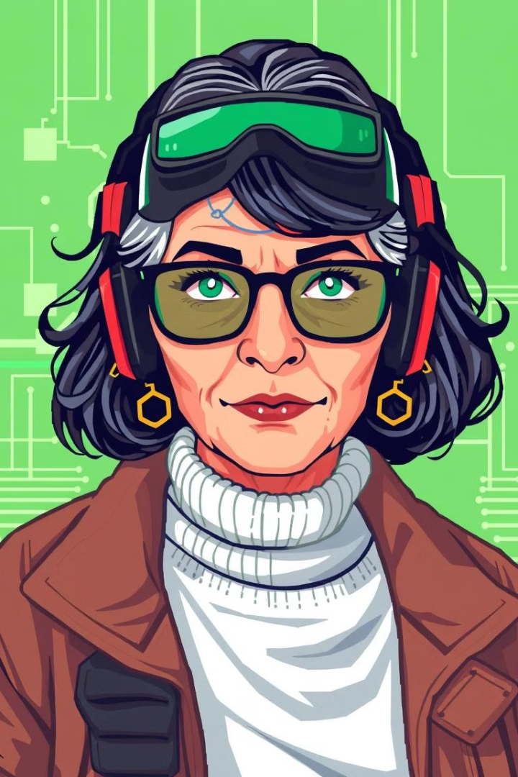
Глава 3: Лис — хакер из DarkNet
Но тут вмешалась бабка-киберспецназ: — «Активирую антивирусный смарт-контракт!» — и вернула Колобка в исходный код.

Slide 8
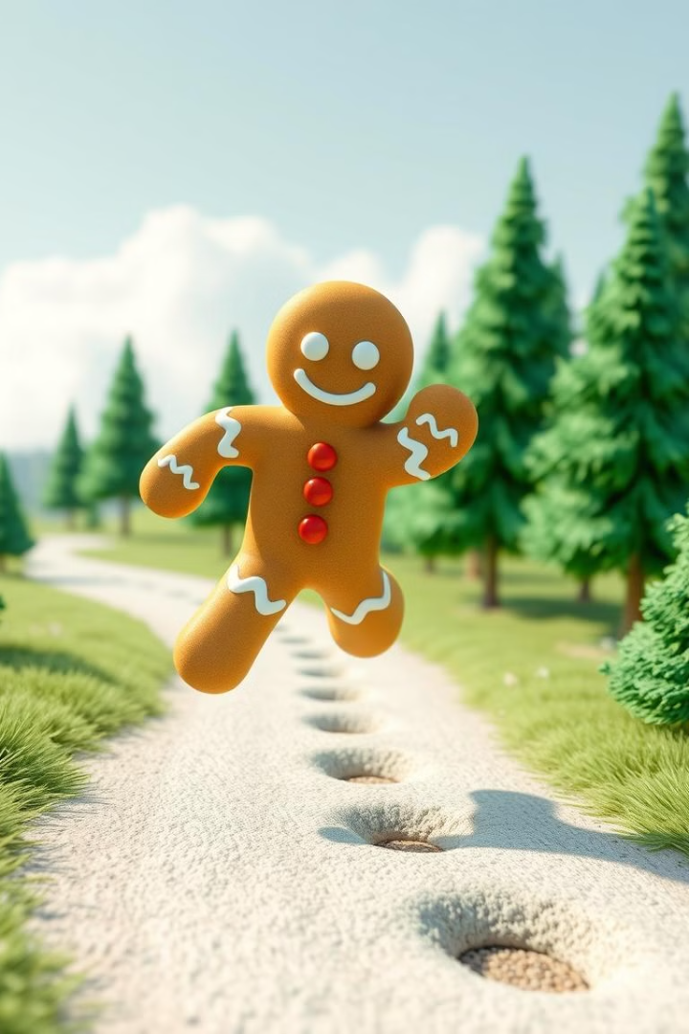
Мораль цифровой сказки:
«Не кликай на подозрительные ссылки, даже если обещают метавселенную».

